Slide 1
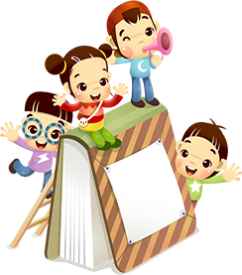
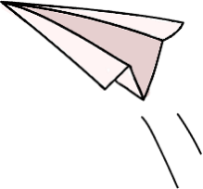
Thứ Hai, ngày 24 tháng 01 năm 2022
TOÁN
(Tiết 1)

Slide 2
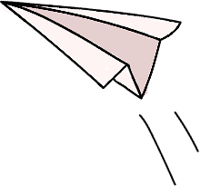

Slide 3
3 nhóm, mỗi nhóm 6 bạn

Slide 4
6 được lấy 3 lần

Slide 6
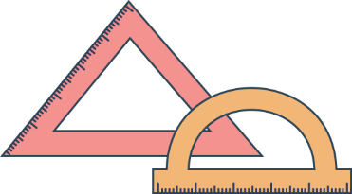
Có tất cả bao nhiêu bút chì?
Cách làm?
Đếm
Tính toán

Slide 7
Có tất cả bao nhiêu bút chì?
Nhận xét các
số hạng của tổng?
3 + 3 + 3 + 3 = 12
(Tổng các số hạng bằng nhau)

Slide 8
Có tất cả bao nhiêu bút chì?
3
3
3
3
3
3 + 3 + 3 + 3 = 12
(Tổng các số hạng bằng nhau)
4
được lấy lần
Notes:
Với tổng các số hạng bằng nhau, ta có thể viết thành phép nhân, do 3 được lấy 4 lần nên ta viết phép nhân: 3x4=16

Slide 9
Có tất cả bao nhiêu bút chì?
3 + 3 + 3 + 3 = 12 (Tổng các số hạng bằng nhau)
Ta viết thành phép nhân:
3 x 4 = 12
Đọc là: Ba nhân bốn bằng mười hai
3 được lấy 4 lần
Dấu nhân
x

Slide 10
1
x
  

Slide 11
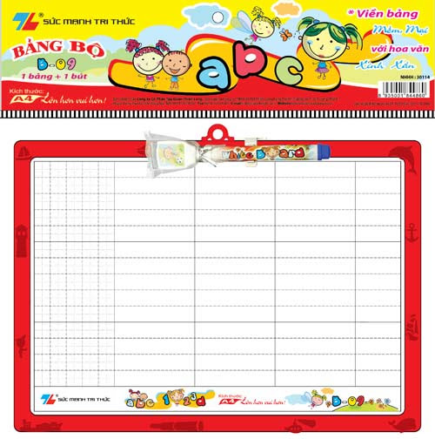
1
Thực hiện vào:
Bảng con

Slide 12
2
Viết phép nhân
a) Số bàn tay của 4 bạn
.?. x .?.
Mỗi bạn có mấy bàn tay?
Có mấy bạn?
1
2
3
4

Slide 13
2
Viết phép nhân
a) Số bàn tay của 4 bạn
.?. x .?.
Hai bàn tay được lặp lại mấy lần?
2 bàn tay được lặp lại 4 lần

Slide 14
2
Viết phép nhân
a) Số bàn tay của 4 bạn
2 x 4
= 8
2 bàn tay được lấy 4 lần

Slide 15
2
Viết phép nhân
b) Số ngón tay của 8 bàn tay
.?. x .?.
5 ngón tay được lặp lại mấy lần?
1 bàn tay có 5 ngón tay
5 ngón tay được lặp lại 8 lần

Slide 16
2
Viết phép nhân
b) Số ngón tay của 8 bàn tay
5 x 8
= 40
5 ngón tay được lấy 8 lần

Slide 17
3
Tính
Yêu cầu
của bài?
Tính kết quả của phép nhân
2 x 4 = ?

Slide 18
3
Tính
Cái gì được lấy mấy lần?
2 được lấy 4 lần
2 x 4 = ?
Muốn biết có tất cả bao nhiêu khối lập phương, ta tính thế nào?

Slide 19
3
Tính
2 được lấy 4 lần
2 x 4 = ?
8
2 + 2 + 2 + 2 = 8
2 x 4 = 8

Slide 20
3
Tính
a) 7 x 2
b) 6 x 3
Gợi ý
Cái gì được lấy mấy lần?
Ta tính thế nào?

Slide 21
3
Tính
7 được lấy 2 lần
7 + 7 = 14
7 x 2 = 14
a) 7 x 2
b) 6 x 3
= 14
6 được lấy 3 lần
6 + 6 + 6 = 18
6 x 3 = 18
= 18

Slide 23
2 x 3
2 x 4
2 x 5
2 + 2 + 2
2 + 2 + 2 + 2
2 + 2 + 2 + 2 + 2
6
8
10

Slide 24
Luật chơi:
2 x 3
2 x 4
2 x 5
- Mỗi lần chơi 9 bạn, mỗi bạn lấy một bảng con bất kì.
- Các bạn “Kết bạn” thành nhóm 3 và đứng theo thứ tự:
phép nhân, tổng, kết quả.
2 + 2 + 2
2 + 2 + 2 + 2
6
8
10
2 + 2 + 2 + 2 + 2

Slide 25
Phép nhân
Tổng
Kết quả

Slide 26
2 x 3
8
2 + 2 + 2
2 + 2 + 2 + 2
2 x 4
2 x 5
6
10
2 + 2 + 2 + 2 + 2

Slide 27
2 x 3
8
2 + 2 + 2
2 + 2 + 2 + 2
2 x 4
2 x 5
6
10
2 + 2 + 2 + 2 + 2

